Slide 1
第14章 抽象类和接口

Slide 2
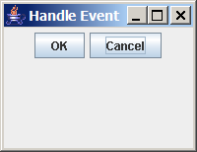
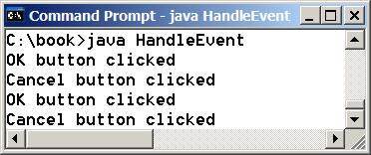
动 因
你已经学习了如何编写简单的程序来显示GUI组件。你能编写代码以响应像点击一个按钮这样的用户动作吗？
HandleEvent
Run

Slide 3
学习目标
    设计和使用抽象类（第14.2节）。
    使用Calendar类和GregorianCalendar类处理日历（第14.3节）。
    使用接口指定对象共有的行动（第14.4节）。
    定义接口以及实现接口的类（第14.4节）。
    使用Comparable接口定义自然顺序（第14.5节）。
    使用ActionListener接口实现对象对动作事件的监听（第14.6节）。
    使用Cloneable接口使对象成为可克隆的（第14.7节）。
    探究抽象类和接口的相同点和不同点（第14.8节）。
    使用包装类（Byte、Short、Integer、Long、Float、Double、Character和 Boolean）创建基本类型值的对象（第14.9节）。
    创建一个通用的排序方法（第14.10节）。
    使用基本类型与包装类类型之间的自动转化来简化程序设计（第14.11节）
    使用BigInteger和BigDecimal类计算任意精度的大数字（第14.12节）。
    设计Rational类来定义Rational类型（第14.13节）。

Slide 4
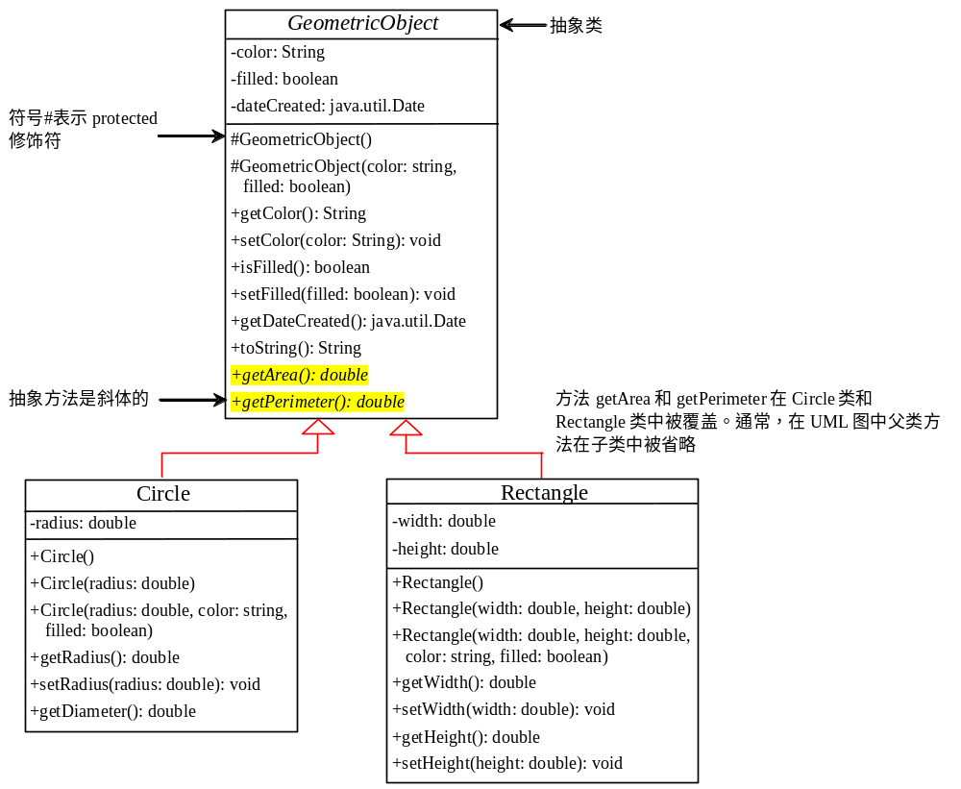
抽象类和抽象方法
GeometricObject
Circle
Rectangle
TestGometricObject
Run

Slide 5
抽象类中的抽象方法
抽象方法不能包含在非抽象类中。如果抽象父类的子类不能实现所有的抽象方法，那么子类也必须定义为抽象的。换句话说，抽象类扩展的非抽象子类中，必须实现所有的抽象方法，即使在子类中都不会用到这些方法。

Slide 6
抽象类不能创建对象
不能使用new操作符来实例化抽象类。但仍然可以定义它的构造方法，这个构造方法被它子类的构造方法中调用。例如：GeometricObject类的构造方法在 Circle类和Rectangle类中被调用。

Slide 7
不包含抽象方法的抽象类
包含抽象方法的类必须是抽象的。但是，可以定义一个不包含抽象方法的抽象类。在这种情况下，不能使用new操作符创建该类的实例。这种类是用来定义新子类的父类的。

Slide 8
抽象类的父类可以是具体的
即使子类的父类是具体的，这个子类也可以是抽象的。例如：Object类是具体的，但它的子类如GeometricObject可以是抽象的。

Slide 9
覆盖具体方法为抽象的
子类可以覆盖父类的方法并将它定义为abstract。这是很少见的，但是它在当父类的方法实现在子类中变得不合法时是很有用的。在这种情况下，子类必须被定义为abstract。

Slide 10
抽象类用作数据类型
不能使用new操作符从一个抽象类创建一个实例，但是抽象类可以被用作一种数据类型。因此，下面的语句创建一个元素是GeometricObject类型的数组，这个语句是正确的：
GeometricObject[] geo = new GeometricObject[10];

Slide 11
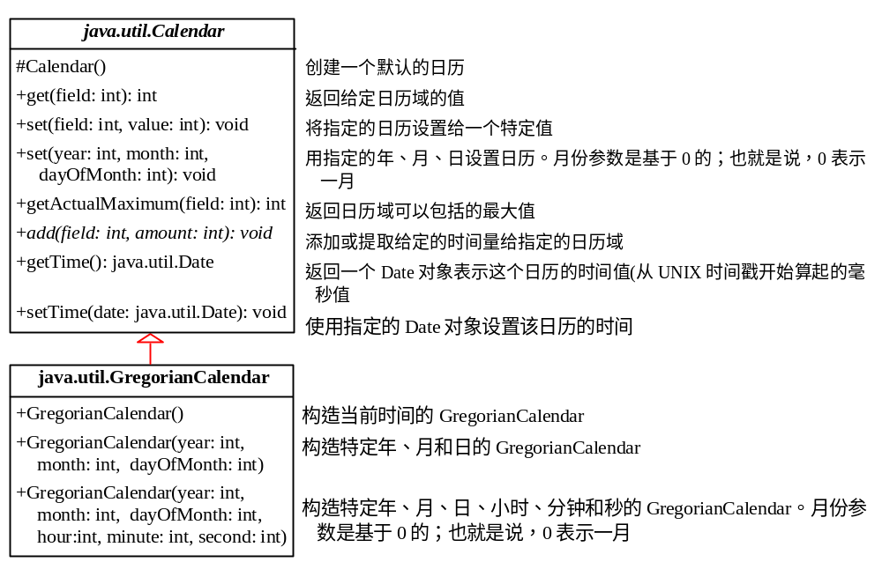
抽象Calendar类和
它的GregorianCalendar子类

Slide 12
抽象Calendar类和
它的GregorianCalendar子类
一个java.util.Date的实例表示以毫秒为单位的特定时间段。Java.util.Calendar是一个抽象基类，可以从一个Date对象中提取详细的日历信息，例如：年、月、日、小时、分钟和秒。Calendar类的子类可以实现特定的日历系统，例如：公历（Gregorian历）、阴历和犹太历。目前，Java API支持公历类java.util.GregorianCalendar。

Slide 13
公历类GregorianCalendar
可以使用new GregorianCalendar()利用当前时间构造一个默认的GregorianCalendar对象，可以使用new GregorianCalendar(year, month, date)利用指定的年year、月month和日date构造一个GregorianCalendar对象。参数month是基于0的，即0就是一月（January）。

Slide 14
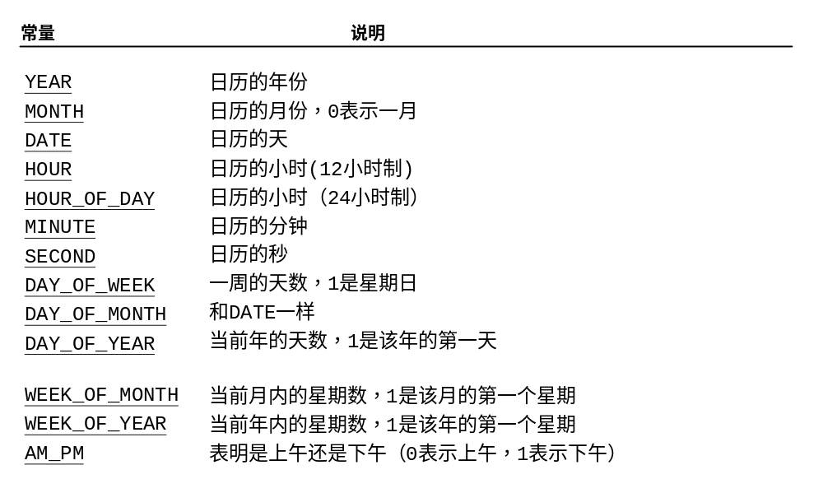
Calendar类中的get方法
Calendar类中定义的get(int field)方法对从Calendar对象中提取日期和时间信息是很有用的。域都被定义为常量，如下表所示。

Slide 15
从Calendar类中提取日期/时间信息
TestCalendar
Run

Slide 16
接口
接口是什么？
为什么接口有用？
如何定义一个接口？
如何使用一个接口？

Slide 17
接口是什么？
为什么接口有用？
接口（interface）是一种与类相似的结构，它只包含常量和抽象方法。接口在许多方面都与抽象类很相似，但是它的目的是指明多个对象的共同行为。例如：使用正确的接口指明这些对象是可比较的、可食用的或可克隆的。

Slide 18
定义一个接口
为了区分接口和类，Java采用下面的语法来定义接口：
public interface InterfaceName {
constant declarations;
method signatures;
}
举例：
public interface Edible {
/** Describe how to eat */
public abstract String howToEat();
}

Slide 19
接口是一种特殊的类
在Java中，接口被看作是一种特殊的类。就像常规类一样，每个接口都被编译为一个独立的字节码文件。与抽象类相似，不能使用new操作符创建接口的实例，但是大多数情况下，使用接口或多或少有点像使用抽象类。例如：可以使用接口作为变量的数据类型或类型转换的结果等。

Slide 20
举 例
现在，可以使用Edible接口来表明对象是否是可以食用的。这需要使用implements关键字让对象的类实现这个接口来完成。例如：Chicken类和Fruit类实现Edible接口（参见TestEdible）。
Run
Edible
TestEdible

Slide 21
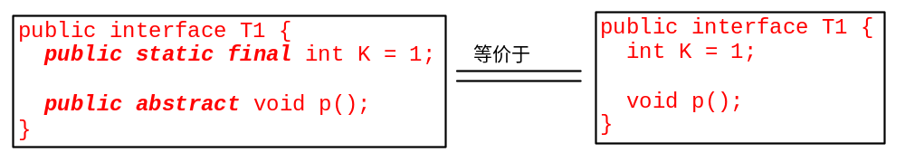
接口中可以省略修饰符
  由于接口中所有的数据域都是public final static而且所有方法都是public abstract ，所以Java允许忽略这些修饰符。因此，下面的接口定义是等价的：
  接口内定义的常量可以使用语法“接口名.常量名”（例如：T1.K）。

Slide 22
举例：Comparable接口
// This interface is defined in
// java.lang package
package java.lang;
public interface Comparable {
public int compareTo(Object o);
}

Slide 23
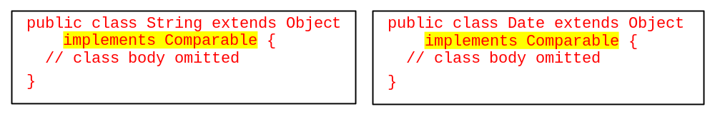
String和Date类
Java类库中的许多类（例如：String 和Date）实现了 Comparable接口以定义对象的自然顺序。如果你检查这些类的源代码，就会发现这些类中都使用了关键字implements，如下所示：
new String() instanceof String
new String() instanceof Comparable
new java.util.Date() instanceof java.util.Date
new java.util.Date() instanceof Comparable

Slide 24
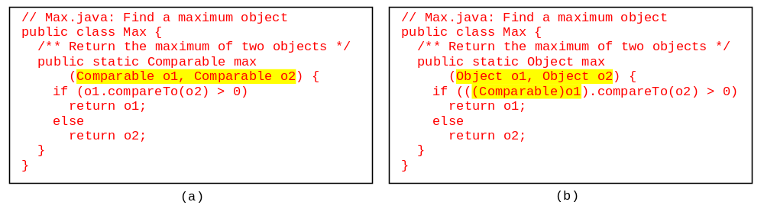
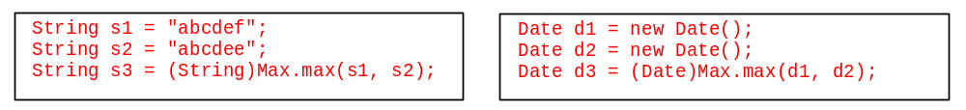
通用的max方法
从max方法返回的值是Comparable类型。所以，需要将它显式地转换为String或Date类型。

Slide 25
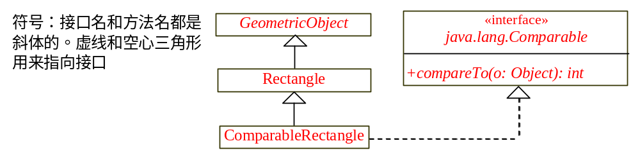
定义类来实现Comparable
ComparableRectangle
不能使用max方法得到两个Rectangle实例中较大的一个，因为Rectangle类没有实现接口 Comparable。然而，可以定义新的Rectangle类实现Comparable。这个新类的实例是可比较的。将这个新类命名为ComparableRectangle。
  ComparableRectangle rectangle1 = new ComparableRectangle(4, 5);
  ComparableRectangle rectangle2 = new ComparableRectangle(3, 6);
  System.out.println(Max.max(rectangle1, rectangle2));

Slide 26
ActionListener 接口
HandleEvent
Run

Slide 27
处理GUI事件
源对象（例如：button）
监听器对象包含处理事件的方法

Slide 28
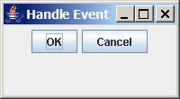
跟踪执行
动 画
public class HandleEvent extends JFrame {
public HandleEvent() {
…
OKListenerClass listener1 = new OKListenerClass();
jbtOK.addActionListener(listener1);
…
}
public static void main(String[] args) {
…
}
}
class OKListenerClass implements ActionListener {
public void actionPerformed(ActionEvent e) {
System.out.println("OK button clicked");
}
}
1. 程序从main方法开始执行，创建一个窗口并显示

Slide 29
跟踪执行
动 画
public class HandleEvent extends JFrame {
public HandleEvent() {
…
OKListenerClass listener1 = new OKListenerClass();
jbtOK.addActionListener(listener1);
…
}
public static void main(String[] args) {
…
}
}
class OKListenerClass implements ActionListener {
public void actionPerformed(ActionEvent e) {
System.out.println("OK button clicked");
}
}
2. 单击 OK

Slide 30
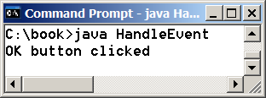
跟踪执行
动 画
public class HandleEvent extends JFrame {
public HandleEvent() {
…
OKListenerClass listener1 = new OKListenerClass();
jbtOK.addActionListener(listener1);
…
}
public static void main(String[] args) {
…
}
}
class OKListenerClass implements ActionListener {
public void actionPerformed(ActionEvent e) {
System.out.println("OK button clicked");
}
}
3. 单击 OK。JVM
调用监听器的 actionPerformed 方法

Slide 31
Cloneable接口
  标记接口：一个空接口
  一个标记接口既不包括常量也不包括方法。它用来表示一个类拥有某些特定的属性。实现Cloneable接口的类被标记为cloneable，而且可以使用Object类中定义的clone()方法克隆它的对象。
  package java.lang;
  public interface Cloneable {
  }

Slide 32
举 例
Java库中的很多类（例如：Date和Calendar）实现Cloneable。这样，这些类的实例可以被克隆。例如：下面的代码
  Calendar calendar = new GregorianCalendar(2003, 2, 1);
  Calendar calendarCopy = (Calendar)calendar.clone();
  System.out.println("calendar == calendarCopy is " +
  (calendar == calendarCopy));
  System.out.println("calendar.equals(calendarCopy) is " +
  calendar.equals(calendarCopy));
显示
  calendar == calendarCopy is false
  calendar.equals(calendarCopy) is true

Slide 33
实现Cloneable接口
为了定义一个自定制类来实现Cloneable接口，这个类必须覆盖Object类中的clone()方法。下面的代码定义一个实现Cloneable 和Comparable的名为House的类。
House

Slide 34
实现Cloneable接口
House

Slide 35
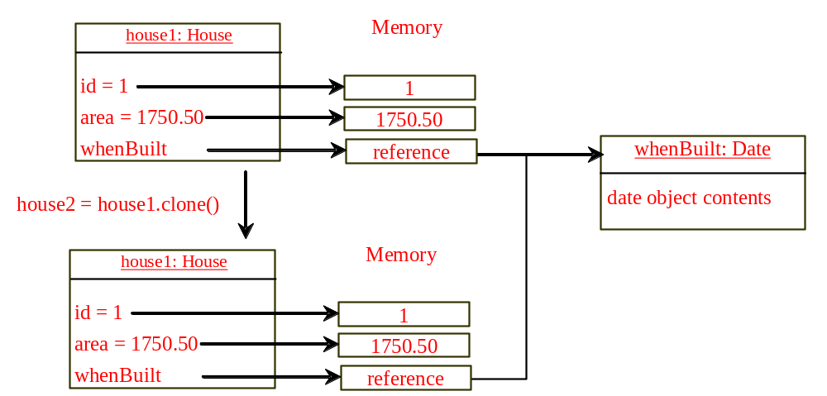
浅复制和深复制
House house1 = new House(1, 1750.50);
House house2 = (House)house1.clone();

Slide 36
接口与抽象类
  在一个接口中，所有的数据必须是常量；而一个抽象类可以有任意类型的数据。
  接口中的方法只有签名而没有实现；而一个抽象类可以有具体的方法。
 | 变量 | 构造方法 | 方法
抽象类 | 无限制 | 子类通过构造方法链调用构造方法，抽象类不能用new操作符实例化 | 无限制
接口 | 所有变量必须是public static final | 没有构造方法。接口不能用new操作符实例化 | 所有方法必须是公共的抽象实例方法

Slide 37
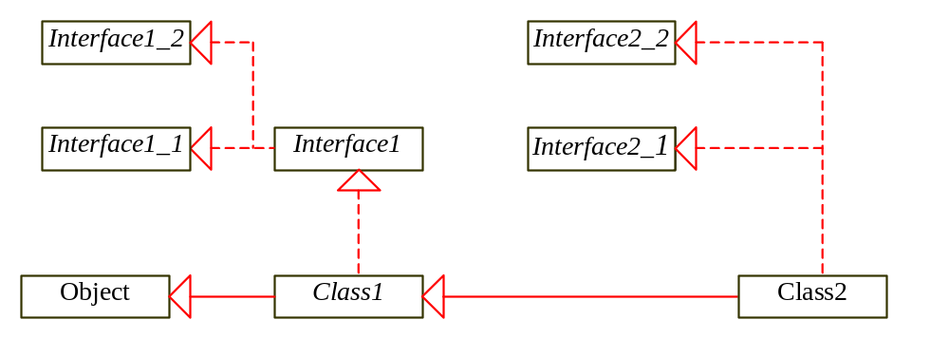
接口与抽象类（续）
  所有的类共享同一个根类Object，但是接口没有共同的根。与类相似，接口也可以定义一种类型。一个接口类型的变量可以引用任何实现该接口的类的实例。如果一个类实现了一个接口，那么这个接口就类似与该类的一个父类。可以将接口当作一种数据类型使用，将接口类型的变量转换为它的子类，反之亦然。
  假设c是Class2的实例，那么c也是Object、Class1、Interface1、Interface1_1、 Interface1_2、Interface2_1和 Interface2_2。

Slide 38
注意: 接口冲突
  很少情况下，一个类要实现两个含有冲突信息的接口（例如：两个同名不同值的常量或两个同名但返回不同类型值的方法）。这种错误能够被编译器检查出来。

Slide 39
是使用接口还是类？
  抽象类和接口都是用来建模对象的共同特征。那么该如何确定在什么情况下使用接口，什么情况下使用类呢？一般来说，详细描述父子关系的强是关系（strong is-a relationship）应该用类建模。例如：职员是人，所以他们的关系是用类继承建模的。弱是关系（weak is-a relationship）也称为类属关系（is-kind-of relationship），它表明对象拥有某种属性。弱是关系可以用接口来建模。例如：所有的字符串都是可比较的，因此，String类实现Comparable接口。如果需要多重继承的话，您还可以使用接口来规避单继承的限制。在多重继承的情况下，你必须设计一个超类，而其它作为接口。参见第10章“面向对象建模”有更多的讨论。

Slide 40
接口与抽象类
 | 变量 | 构造方法 | 方法
抽象类 | 无限制 | 子类通过构造方法链调用构造方法，抽象类不能用new操作符实例化 | 无限制
接口 | 所有变量必须是public static final | 没有构造方法。接口不能用new操作符实例化 | 所有方法必须是公共的抽象实例方法
1.接口与抽象类成员属性的区别：在一个接口中，所有的数据必须是常量；而一个抽象类可以有任意类型的数据。接口中的方法只有签名而没有实现；而一个抽象类可以有具体的方法。
2.实现：抽象类通过继承关键字extends来实现，关键字后仅能跟一个抽象类；接口通过implement关键字实现，多个接口可以并列实现，用逗号分割；test extends XX implement A,B
3.访问修饰符：公开，默认访问修饰符都适用于抽象类和接口；
4.继承关系：继承要实现抽象类，否则子类也要定义为抽象类；接口之间也可以实现继承， 而且接口可以实现多继承。

Slide 41
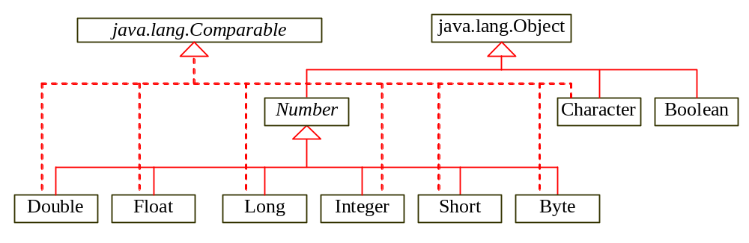
包装类
Boolean
Character
Short
Byte
Integer
Long
Float
Double
注意： （1）包装类没有无参构造方法。（2）所有包装类的实例都是不可变的，也就是说一旦对象被创建，其内部的值不能改变。

Slide 42
toString、equals和hashCode方法
每一个包装类覆盖了在Object类中定义的toString、equals和hashCod方法。因为所有的数值包装类和Character类都实现了Comparable接口，所有这些类中都会实现compareTo方法。

Slide 43
Number类
每个数值包装类是都是从抽象类Number扩展而来的，类Number包含doubleValue()、floatValue()、intValue()、longValue()、shortValue()和byteValue()方法。这些方法可以将对象“转换”为基本类型值。方法doubleValue、floatValue、intValue、longValue是抽象的。方法byteValue和shortValue不是抽象的，它们只是分别返回 (byte)intValue()和(short)intValue()。

Slide 44
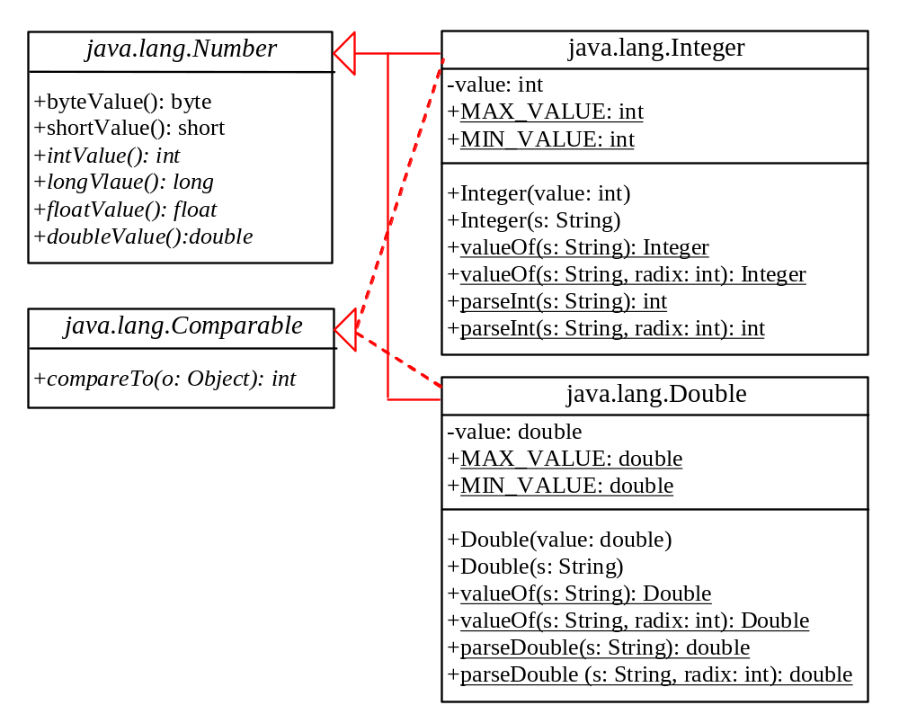
Integer和Double类

Slide 45
Integer和Double类
构造方法
类常量 MAX_VALUE、MIN_VALUE
转换方法

Slide 46
数值包装类的构造函数
既可以用基本数据类型也可以用表示数值的字符串来构造包装类。Integer和Double类的构造方法是:
  public Integer(int value)
  public Integer(String s)
  public Double(double value)
  public Double(String s)

Slide 47
数值包装类中的常量
每一个数值包装类都有常量MAX_VALUE和 MIN_VALUE。MAX_VALUE表示对应的基本数据类型的最大值。对于Byte、Short、Integer和Long，MIN_VALUE表示对应的基本类型byte、short、int和long的最小值。对Float和Double而言 MIN_VALUE表示float和double型的最小正值。下面的语句显示最大整数（2,147,483,647）、最小正浮点数（1.4E-45）以及双精度浮点数的最大值 (1.79769313486231570e+308d)。

Slide 48
转换方法
每个数值包装类都会实现在Number类中定义的抽象方法doubleValue、floatValue、intValue、longValue、shortValue和byteValue。

Slide 49
静态方法valueOf
数值包装类有一个非常有用的静态方法valueOf(String s)。该方法创建一个新的对象，并将它初始化为一个特定的字符串表示的值，例如：
Double doubleObject = Double.valueOf("12.4");
  Integer integerObject = Integer.valueOf("12");

Slide 50
将数值字符串转换为数值的方法
你已经使用过Integer类中的parseInt方法将一个数值字符串转换为一个int值，而且使用过Double类中的parseDouble方法将一个数值字符串转变为一个double值。每个数值包装类都有两个重载的方法，将数值字符串转换为正确的以10（十进制）或指定值为基数的数值。

Slide 51
对一个对象数组排序
目标：这个例子给出一个静态通用方法，对一个对象数组进行排序。这些对象都是Comparable接口的实例，并且可以使用compareTo方法进行比较。
GenericSort
Run

Slide 52
提 示
Java在java.util.Arrays类中提供一个对任意对象类型的数组进行排序的静态方法sort。这样，就能使用下面的代码对这个例子中的数组进行排序：
java.util.Arrays.sort(intArray);
  java.util.Arrays.sort(doubleArray);
  java.util.Arrays.sort(charArray);
  java.util.Arrays.sort(stringArray);

Slide 53
注 意
数组是对象，一个数组是Object类的一个实例。此外，如果A是B的子类，那么A[]的每一个实例都是B[]的实例。所以，下面语句的值都是true：
  new int[10] instanceof Object
  new GregorianCalendar[10] instanceof Calendar[];
  new Calendar[10] instanceof Object[]
  new Calendar[10] instanceof Object

Slide 54
警 告
尽管，int型值可以赋给double型的变量，但是int[]和double[]是两个不兼容的类型。所以，不能把一个int[]数组赋值给double[]型变量或 Object[]型变量。

Slide 55
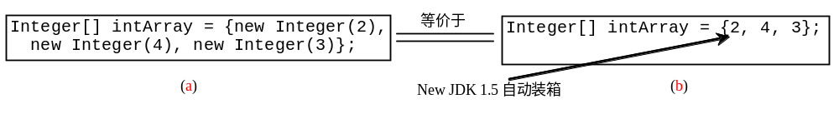
基本类型和包装类类型之间的自动转换
JDK 1.5允许基本类型和包装类类型之间进行自动转换。例如：下面（a）中的语句可以简化为（b）中的语句：
Integer[] intArray = {1, 2, 3};
System.out.println(intArray[0] + intArray[1] + intArray[2]);
Unboxing

Slide 56
BigInteger和BigDecimal类
如果需要进行非常大的数的计算或者高精度浮点值的计算，可以使用java.math包中的BigInteger类和BigDecimal类。它们都是不可变的。它们都扩展Number类且实现Comparable接口。

Slide 57
BigInteger和BigDecimal类
BigInteger a = new BigInteger("9223372036854775807");
BigInteger b = new BigInteger("2");
BigInteger c = a.multiply(b); // 9223372036854775807 * 2
System.out.println(c);
LargeFactorial
Run
BigDecimal a = new BigDecimal(1.0);
BigDecimal b = new BigDecimal(3);
BigDecimal c = a.divide(b, 20, BigDecimal.ROUND_UP);
System.out.println(c);

Slide 58
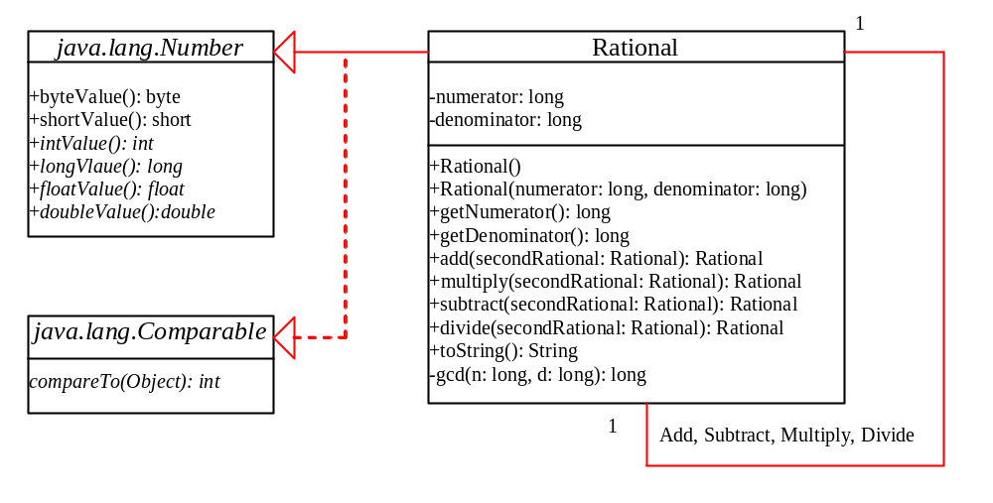
Rational类
Rational
TestRationalClass
Run

